Slide 1

Predict Customer Personality to boost marketing campaign by using Machine Learning
Created by:
Wika Rabila Putri
rabilaputri@gmail.com
https://www.linkedin.com/in/wika-rabila-putri/
Sebagai lulusan baru dari Program Studi Manajemen Keuangan, saya memiliki semangat belajar yang tinggi dan antusiasme besar terhadap dunia data dan business analytics. Saya baru memulai perjalanan dalam mempelajari data dan business analytics, serta membangun dasar yang kuat dalam penggunaan SQL, Python, dan Data Visualization. Dengan pengalaman dari pelatihan dan magang virtual di bidang data, saya siap mengaplikasikan keterampilan saya untuk memberikan solusi inovatif dan mendukung pengambilan keputusan yang lebih baik dalam dunia bisnis.

Slide 2
Overview
Sebuah perusahaan dapat berkembang dengan pesat saat mengetahui perilaku customer personality nya, sehingga dapat memberikan layanan serta manfaat lebih baik kepada customers yang berpotensi menjadi loyal customers. Dengan mengolah data historical marketing campaign guna menaikkan performa dan menyasar customers yang tepat agar dapat bertransaksi di platform perusahaan, dari insight data tersebut fokus kita adalah membuat sebuah model prediksi kluster sehingga memudahkan perusahaan dalam membuat keputusan

Slide 3
Conversion Rate Analysis Based on Income, Spending and Age
Data Overview: 2012 – 2014. Terdapat 2240 data dengan 30 kolom/fitur. Tipe data terdiri dari object, int64, dan float64. Tidak ada data duplikat.
 |  | Handling
Missing values | Nilai null Income sebanyak 24 | Diisi dengan median
Data anomali | Fitur cenderung memiliki outlier | Handle menggunakan IQR
Feature Engineering
Feature engineering adalah proses mengubah data mentah menjadi fitur yang dapat digunakan dalam algoritma machine learning untuk meningkatkan kinerja model. Feature baru ini dapat memberikan informasi tambahan atau menggabungkan beberapa fitur yang saling berhubungan untuk membentuk fitur yang lebih kuat. Ada pun fitur terbaru yaitu:
Membership duration
Age_Categories
Total_Children
Total_Transaction
Total_Spending
Total_Accepted_Campaign
Conversion_Rate
Klik disini untuk code Task 1

Slide 4
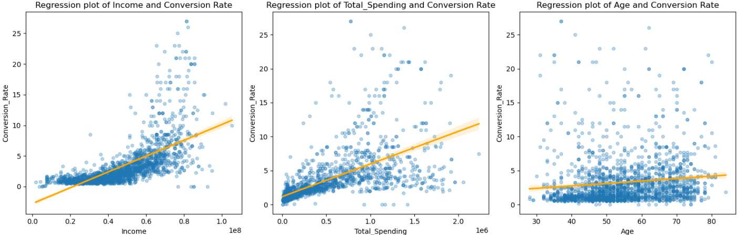
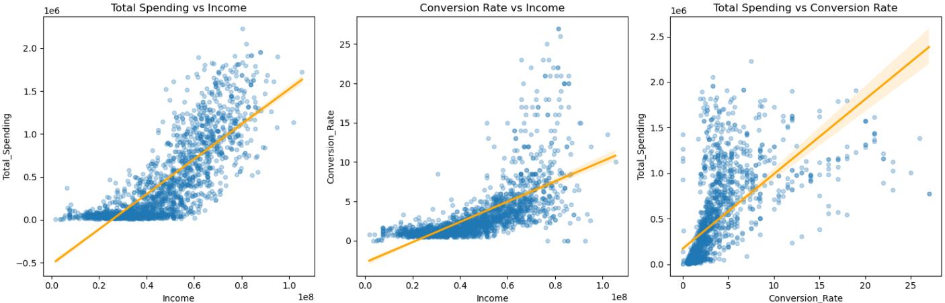
Conversion Rate Analysis Based on Income, Spending and Age
Total Spending vs Conversion Rate: Tidak ada hubungan yang jelas antara seberapa banyak yang dihabiskan dan seberapa sering mereka membeli. Jadi, keputusan belanja tidak selalu menghasilkan konversi lebih banyak.
Conversion Rate vs Income: Ironisnya, tingkat konversi cenderung menurun dengan pendapatan yang lebih tinggi. Jadi, uang tidak selalu membeli kesetiaan customer.
Conversion Rate vs Age: Tidak ada hubungan linier antara usia customer dan tingkat konversi. Meskipun demikian, distribusi data menunjukkan variasi yang cukup merata di sepanjang rentang usia, menunjukkan bahwa faktor lain lebih berpengaruh dalam menentukan tingkat konversi.
Total Spending vs Income: Semakin tinggi pendapatan, semakin besar total pengeluaran. Itu artinya, semakin banyak uang, semakin banyak yang bisa dihabiskan.
Klik disini untuk code Task 1

Slide 5
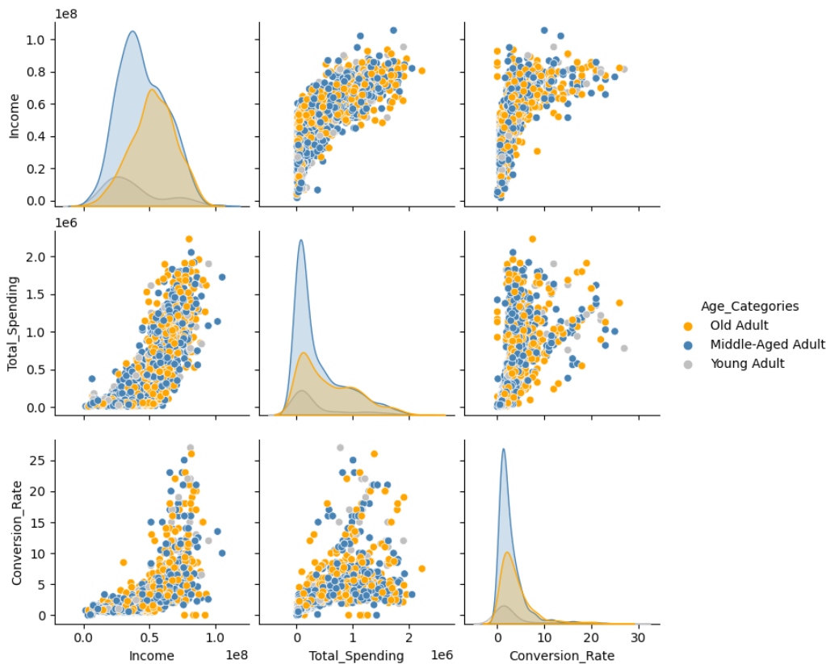
Conversion Rate Analysis Based on Income, Spending and Age
Pada fitur Income, Total_Spending, dan Conversion Rate, tidak terlihat pola atau kelompok usia yang jelas.
Distribusi usia cenderung merata dan tidak terkelompok secara signifikan. Hal ini menunjukkan bahwa dalam konteks ini, usia bukan faktor dominan yang mempengaruhi hubungan antara pendapatan, pengeluaran, dan tingkat konversi. Faktor seperti pendapatan dan pola pengeluaran memiliki pengaruh yang lebih besar dalam menentukan tingkat konversi customer. Meskipun demikian, penting untuk tetap mempertimbangkan usia dalam strategi pemasaran dan analisis yang lebih mendalam.
Klik disini untuk code Task 1

